Slide 1
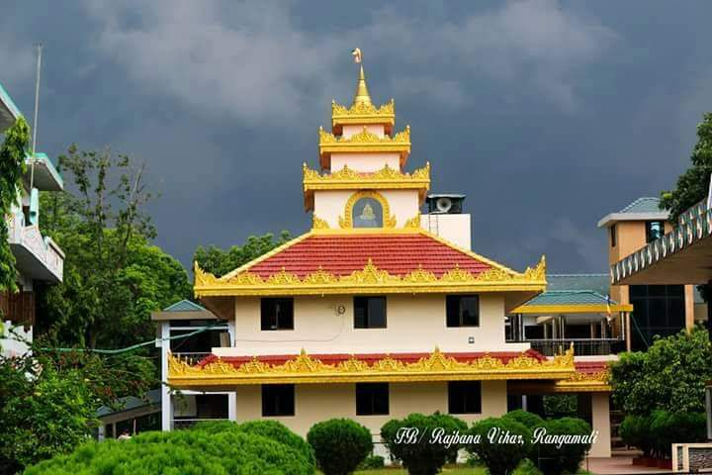
তোমাদের সবাইকে স্বাগতম

Slide 2
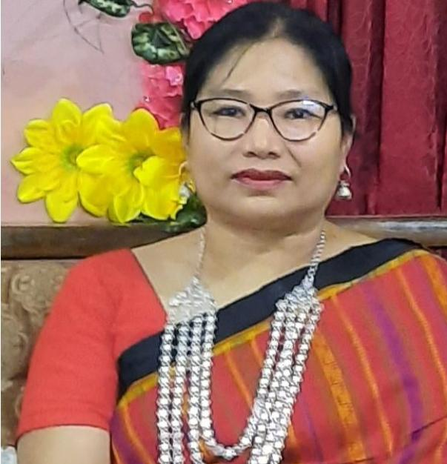
শিক্ষক পরিচিতি
তন্দ্রা চাকমা
সিনিয়র শিক্ষক(শারীরিক)
রাণী দয়াময়ী উচ্চ বিদ্যালয়
রাংগামাটি
০১৫৫৬৬০৩০৭৩

Slide 3
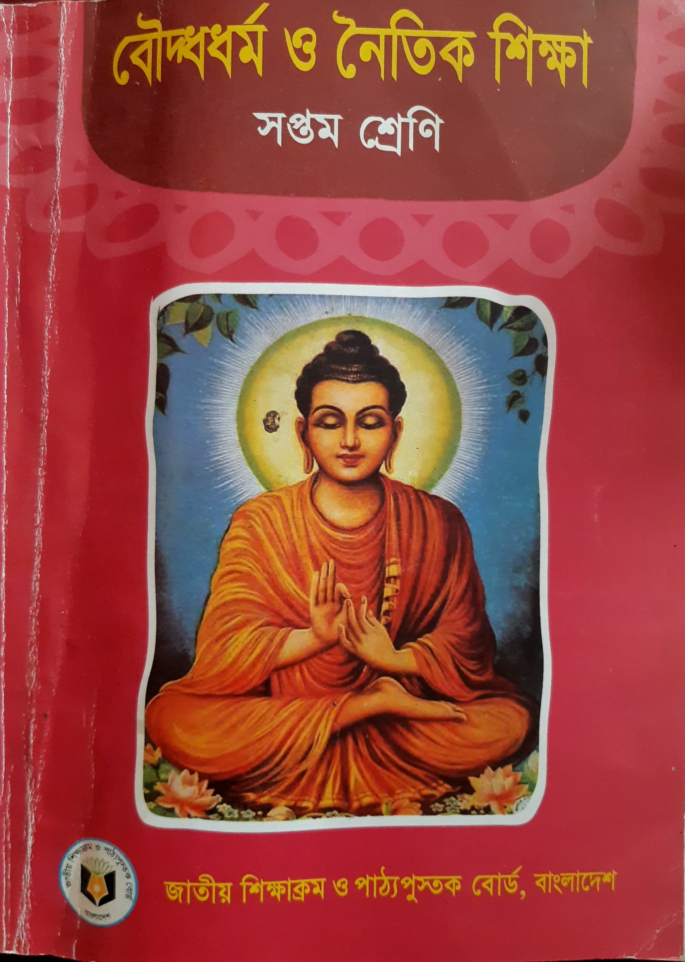
পাঠ পরিচিতি
শ্রেণি-৭ম
বিষয়-বৌদ্ধ ধর্ম ও নৈতিক শিক্ষা
অধ্যায় -৩য়

Slide 4
১।অষ্টশীল প্রর্থনা পালি ও বাংলায়
২।উপোসথ পালনকারীর করণীয়

Slide 5
আজকের পাঠ
অধ্যায়-৩য়
শীল
পাঠ-৬,৭

Slide 6
শিখন ফল
এই পাঠ শেষে শিক্ষার্থীরা----
১.অষ্ঠশীল অনুশীলনের মাধ্যমে অনৈতিক কাজ থেকে বিরত থাকার উপায়সমূহ চিহ্নিত করতে পারবে।
২.অষ্টশীল প্রার্থনার প্রক্রিয়া প্রদশর্ন করতে পারবে।

Slide 7
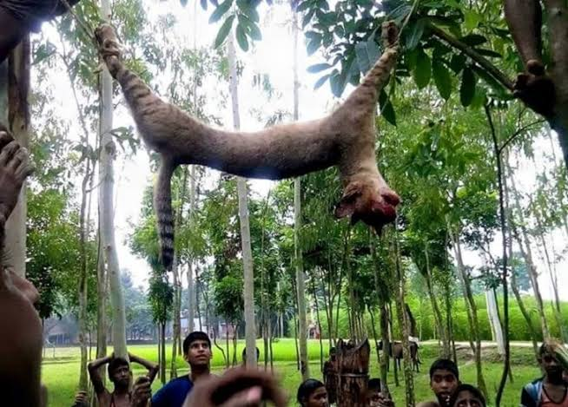
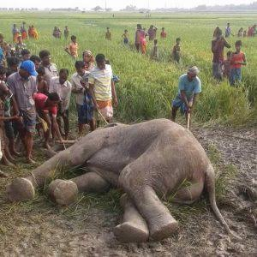
অনৈতিক কাজের ক্ষতিকর দিক সমূহ
প্রাণী হত্যা একটি অনৈতিক কাজ।বৌদ্ধমতে প্রাণিহত্যা করা অনুচিত।হত্যা প্রবণতা মনের মৈত্রীভাব নষ্ট করে।মানুষকে ক্রুদ্ধ ও প্রতিশোধপরায়ণ করে তোলে।ফলে নানা রকম অপরাধ সংঘটিত হয়।

Slide 8
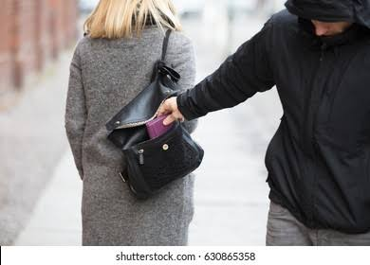
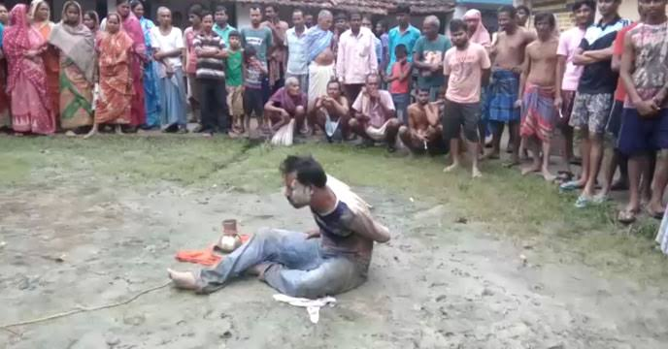
অনৈতিক কাজের ক্ষতিকর দিক সমূহ
অদত্ত বস্তু গ্রহন বা নিজের অধিকারে নেওয়া একটি অনৈতিক কাজ এবং সামাজিক অপরাধ।এর জন্য দন্ড ভোগ করতে হয়।পরকালে ও শাস্তি পায়।

Slide 9
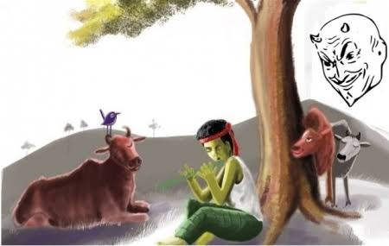
মিথ্যাকথা বলা নৈতিকততার পরিপন্থি।মিথ্যাবাদীকে কেউ বিশ্বাস করে না।মিথ্যাবাদী সমাজে মর্যাদা পায় না।সর্বদা নিন্দিত হয়।

Slide 10
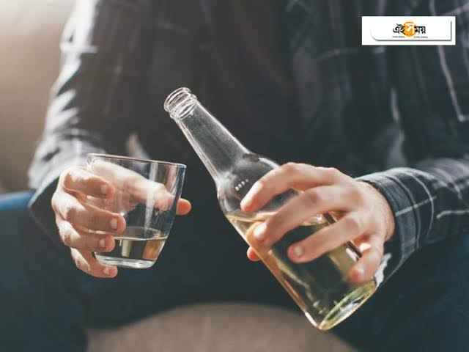
অনৈতিক কাজের ক্ষতিকর দিক সমূহ
নেশাদ্রব্য গ্রহন ধর্মীয় ও সামাজিকভাবে নিষিদ্ধ।নেশা স্বাাস্থ্য নষ্ট ও মানসিক বিকারগ্রস্ত করে।নেশার আসক্তির ফলে ধন –সম্পদ নষ্ট হয়।চরিত্র ও মানবিক মূল্যবোধের অধঃপতন হয়।নেশা সেবনকারীরা নানা রকম অপরাধে লিপ্ত হয়।এরা নানা রকম ব্যাধিতে আক্রান্ত হয়ে মৃত্যুবরণ করে।

Slide 11
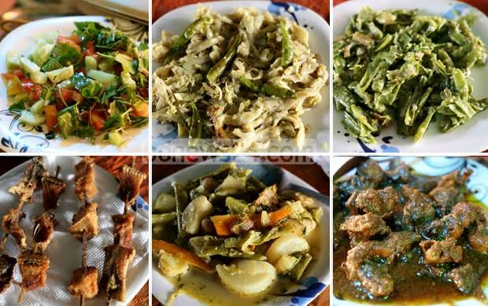
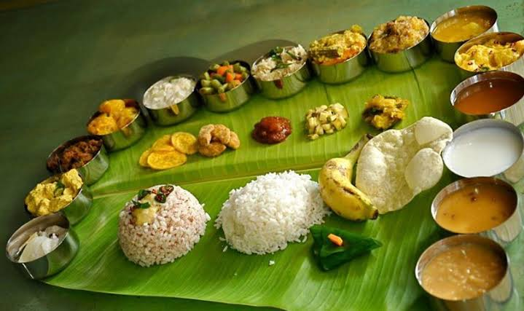
অনৈতিক কাজের ক্ষতিকর দিক সমূহ
দুপুর বারোটার পর খাবার গ্রহন করাকে বিকাল ভোজন বলা হয়।খাবারের প্রতি আসক্তি ও অপরিমিত আহার দান,শীল,ধ্যান – সমাধি ইত্যাদি ধর্মচর্চা ব্যাহত করে।ফলে নির্বানের পথে পরিচালিত হওয়া যায় না।

Slide 12
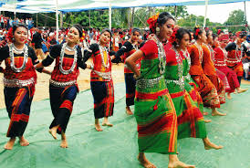
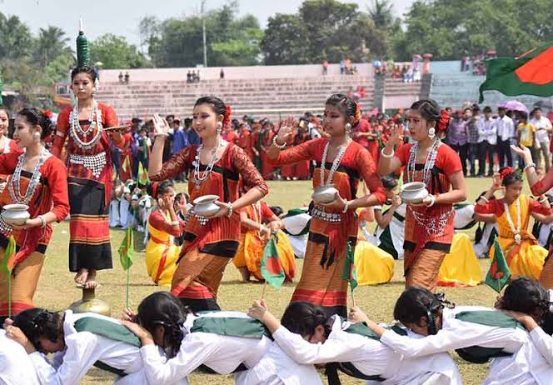
অনৈতিক কাজের ক্ষতিকর দিক সমূহ
নাচ গানবাদ্য- বাজনা সুগন্ধি- প্রসাধন লেপন ইত্যাদিতে অনুরক্তভাব মনের একাগ্রতা নষ্ট করে।ধর্মচর্চা ব্যাহত হয়।ফলে দুঃখ থেকে মুক্তি লাভ সম্ভব হয় না।

Slide 13
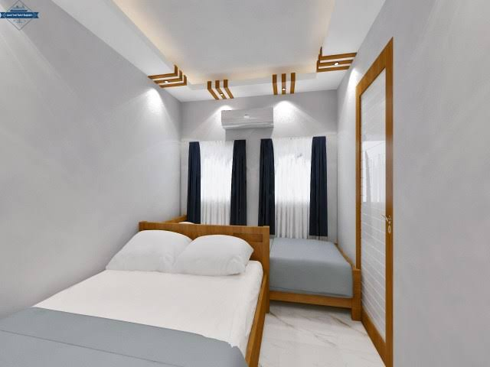
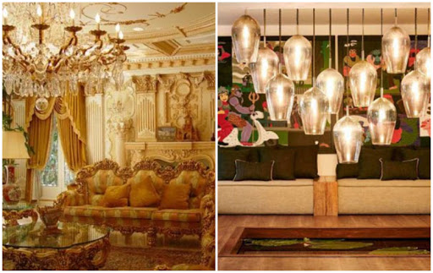
অনৈতিক কাজের ক্ষতিকর দিক সমূহ
বিলাসবহুল শয্যায় শয়ন ও উপবেশন মানুষকে আরামপ্রিয় ও অলস তরে তোলে।মানসিক ও চারিত্রিক দৃঢ়তা নষ্ট হয় বলে অলস ব্যক্তি কখনোই অভীষ্ট লক্ষ্যে পৌঁচাতে পারে না।

Slide 14
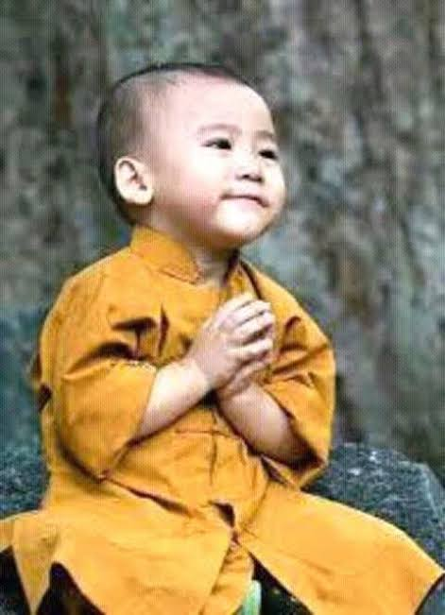
একক কাজ
সকল কুশল কর্মের উৎস কী?

Slide 15
অষ্ঠশীল পালনের সুফল
ক.আচার আচরণ সংযত হয়।
খ. যশ- খ্যাতি ক্রমশ বৃদ্ধি পায়।
গ.ধন- সম্পদ সুরক্ষিত থাকে।
ঘ.সৎ কাজে উৎসাহ বৃদ্ধি পায়।
ঙ.অভাবগ্রস্ত হয় না।
চ.প্রিয়ভাজন হওয়া যায়।
ছ. সংযম ও সহিষ্ণুতা বৃদ্ধি পায়।
জ.মন থেকে হিংসা বিদ্বেষভাব দূর হয়।
ঝ. নীরোগ ও দীর্ঘজীবী হয়।
ঞ.অশেষ পুণ্য হয় অর্জিত হয়।
ট.নির্বানের পথে অগ্রসর হওয়া যায়।

Slide 16
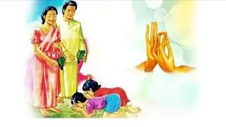
জোড়ায় কাজ
অষ্ঠশীল পালনের সুফল সম্পর্কে ৩ টি বাক্য লেখ?

Slide 17
মূল্যায়ন
১।উপোসথ কারা পালন করতে পারেন?
২।অষ্টশীল কখন গ্রহন করতে হয়?
৩।গৃহী জীবন সর্বদা কী চিন্তায় ব্যতিব্যস্ত থাকে?
৪।কার নির্দেশ মতো অষ্ঠশীল গ্রহন করতে হয়?
৫।বুদ্ধ অষ্টশীল প্রবর্তন করেন কেন?

Slide 18
বাড়ির কাজ
অষ্টশীল গ্রহনকারীর অনৈতিক কাজের ক্ষতিকর দিকসমূহ লিখ।

Slide 19
সবাইকে ধন্যবাদ

